Slide 1
W poszukiwaniu życia pozaziemskiego

Slide 2
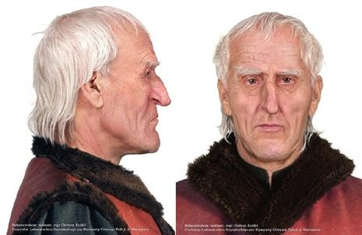
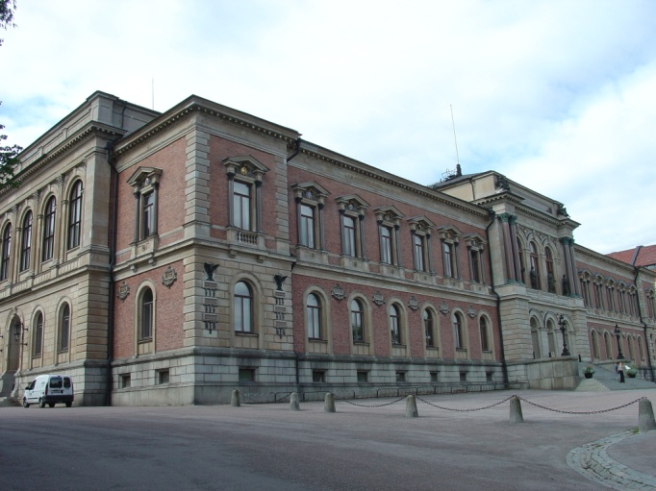
Czy istnieje życie we Wszechświecie?
1473 – 1543 r.
TAK, bo:
zasada kopernikańska mówi, że
„Ziemia nie jest wyróżnionym
miejscem we Wszechświecie”
Biblioteka Uniwersytetu w Uppsala (Szwecja)

Slide 3
Równanie Drake’a
W 1960 r. dr Frank Drake sformułował równanie, które pozwala oszacować możliwość
kontaktu z inną cywilizacją techniczną.
N – liczba cywilizacji w Galaktyce, z którymi możliwa jest komunikacja
R – średnia liczba gwiazd powstających rocznie w Galaktyce
f_{p} – procent gwiazd, które mają planety
n_{e} – procent planet, które mają warunki sprzyjające powstaniu zycia
f_{l} – procent planet, na których istnieje życie
f_{i} – procent planet, na których rozwinęło się inteligentne życie
f_{c} – procent cywilizacji, które rozwinęły technologię, która wysyła w Kosmos
ślad swej działalności
L – czas życia cywilizacji na takim poziomie

Slide 4
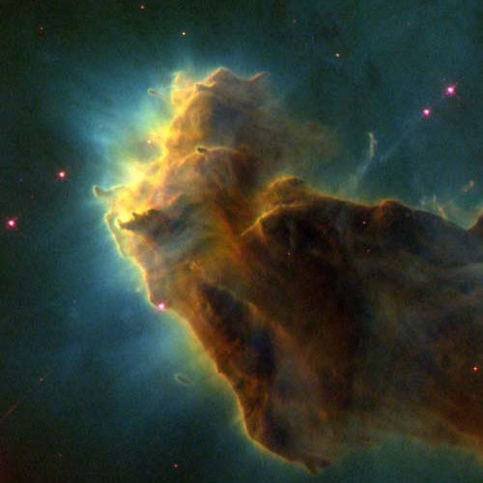
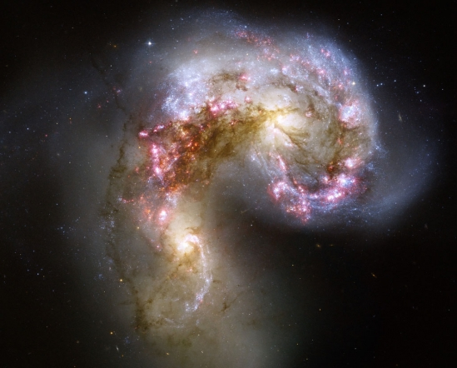
Równanie Drake’a
Jakie są wartości tych czynników:
R – według aktualnych oszacowań jest to 7 gwiazd na rok

Slide 5
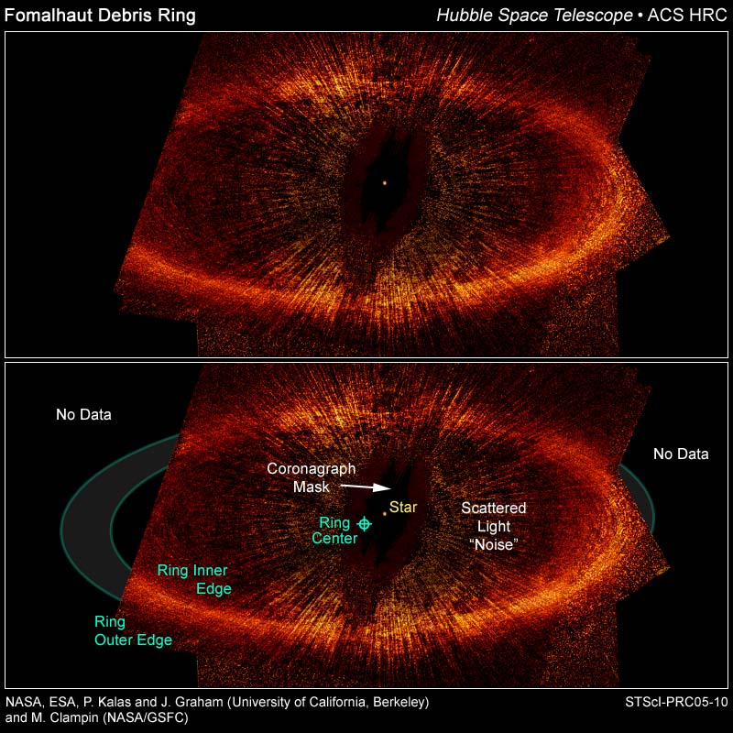
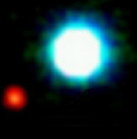
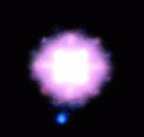
Równanie Drake’a
Jakie są wartości tych czynników:
f_{p} – współczesne, intensywne poszukiwania planet wskazują, że co najmniej 30% gwiazd
podobnych do Słońca posiada planety; obserwacje dysków wokół gwiazd
wskazują, że może to być 20-60%.

Slide 6
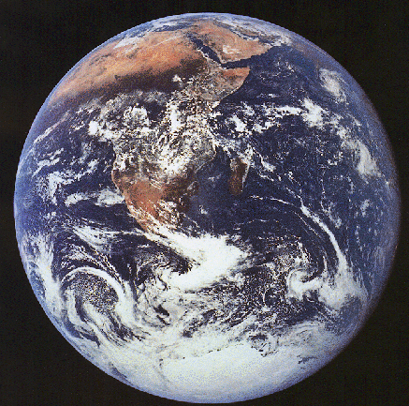
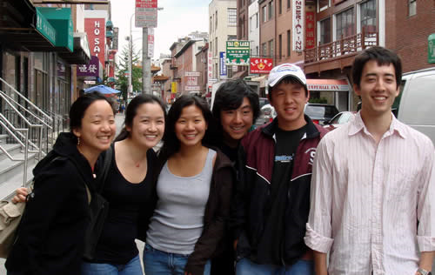
Równanie Drake’a
Jakie są wartości tych czynników:
n_{e} – oszacowane przez Drake’a na 2%, współcześnie obserwacje wykonywane przez
instrumenty w rodzaju Keplera mogą znacząco zwiększyć ten parametr

Slide 7
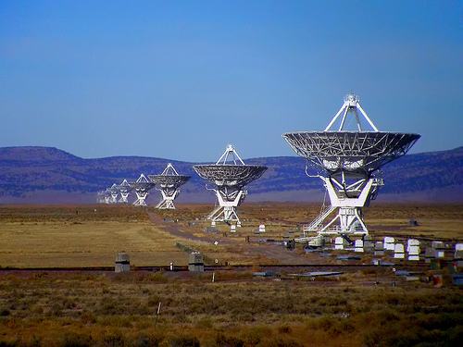
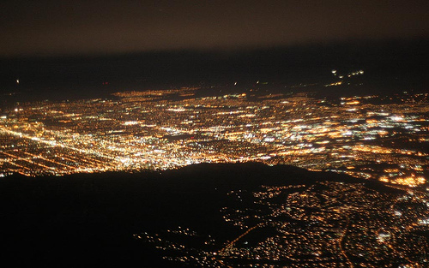
Równanie Drake’a
Jakie są wartości tych czynników:
f_{l} – współcześnie przyjmuje się ten parametr jest równy co najmniej 0.13%
f_{i} – około 1%
f_{c} – około 1%
L – 10000 lat

Slide 8
Równanie Drake’a
W zależności od stopnia optymizmu szacuje się, że w naszej Galaktyce w tym
momencie czasu istnieje od 0.05 do 5000 cywilizacji technicznych
Skrajni optymiści mówią o milionie cywilizacji, ale nawet wtedy średnia odległość
między nimi to 150 lat świetlnych
Jak w takim razie szukamy życia?
1. na Ziemi – poznajemy jak ekstremalne warunki są w stanie znieść organizmy żywe
2. w Układzie Słonecznym – ślady życia na innych planetach i księżycach planet
3. poszukujemy planet podobnych do Ziemi
4. ślady życia w widmach gwiazd
5. prowadzimy nasłuch na falach radiowych

Slide 9
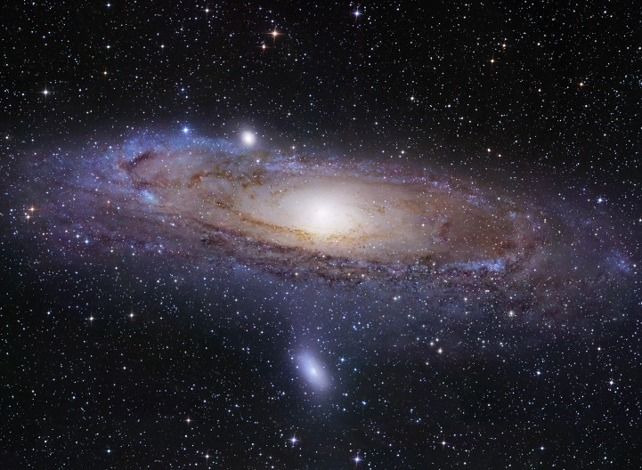
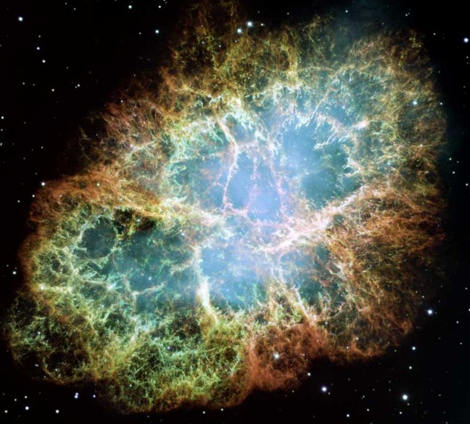
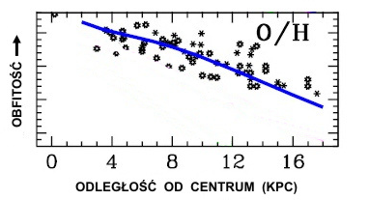
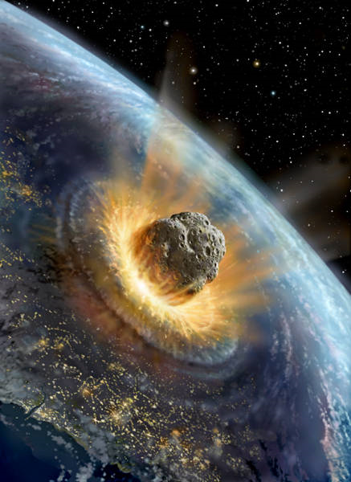
Ekosfera (galaktyczna)
Ekosfera galaktyczna
determinowana jest przez:
Skład chemiczny
Zagrożenia kosmiczne

Slide 10
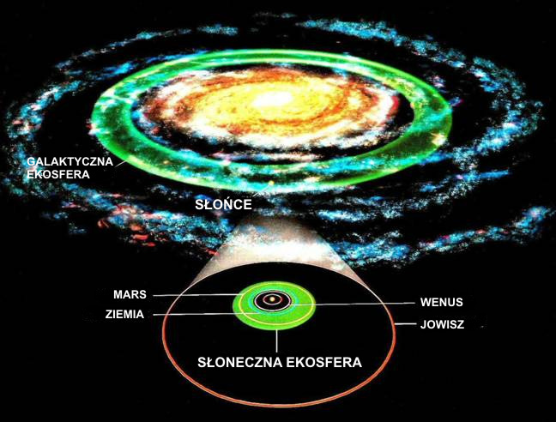
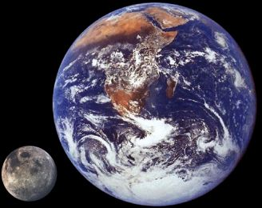
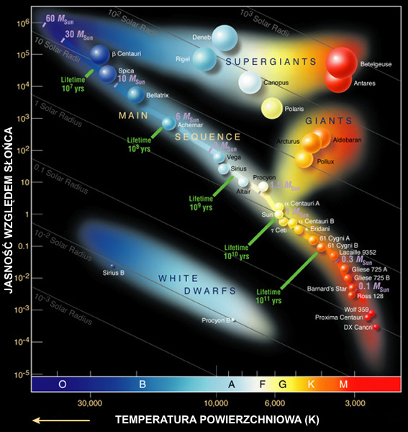
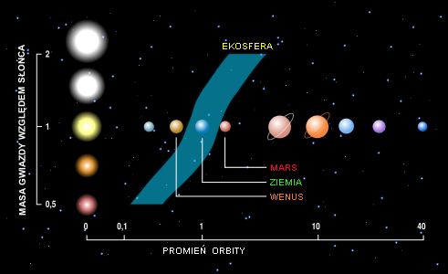
Ekosfera (gwiazdowa)
Gwiazda centralna (musi być jedna?) - typ widmowy - skład chemiczny
Woda w stanie ciekłym

Slide 11
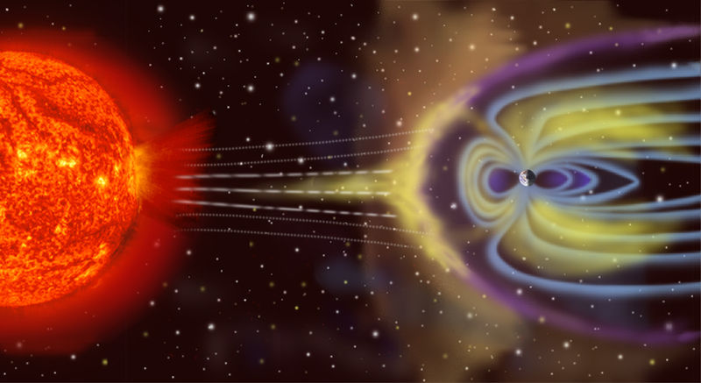
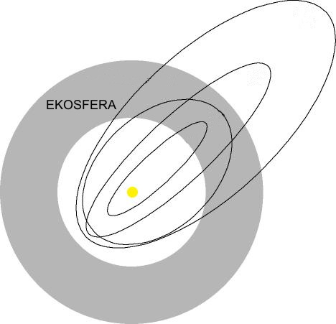
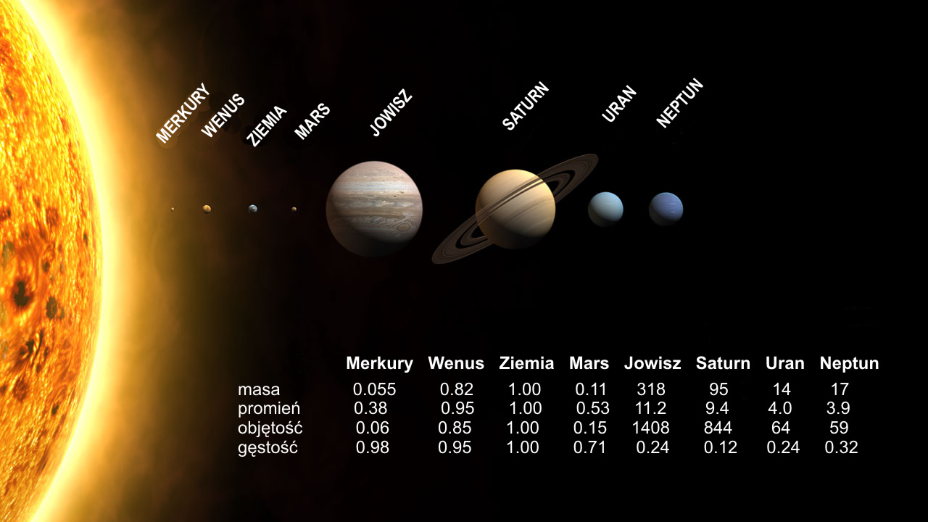
Własności planety
odległość od gwiazdy centralnej
kształt orbity
rotacja planety i jej stabilność
wielkość planety
pole magnetyczne
atmosfera
tektonika płyt, albedo itd

Slide 12
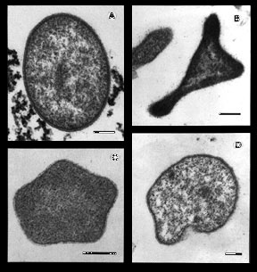
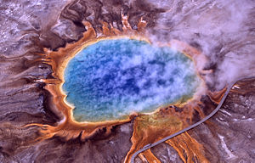
Życie na Ziemi – ekstremofile
Pozwalają poszerzyć zakres warunków sprzyjających życiu
Termofile – T = 60 – 80º C
Przykład: Archaea Strain 121
Występowanie: gorące źródła, Park Narodowy Yellowstone
Przykład: Bacillus infernus
Występowanie: Johanessburg, Południowa Afryka
Warunki: jaskinie, 3 km pod ziemią
Hipertermofile – T > 80º C

Slide 13
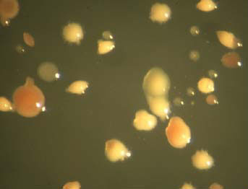
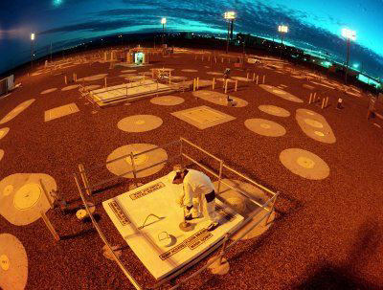
Życie na Ziemi – ekstremofile
Acydofile – pH < 2.0
Przykład: Sulfolobus
Występowanie: Lechuguilla Cave, Nowy Meksyk
Radioresistant : silne promieniowanie jonizujące
Przykład: Deinococcus radiodurans
Występowanie: Miejsce przechowywania odpadów
radioaktywnych, USA, stan Waszyngton

Slide 14
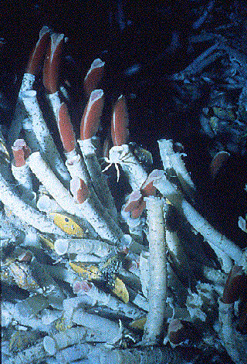
Życie na Ziemi – ekstremofile
Anaerob – organizm nie wymagający tlenu
Mikroaerofil – toleruje mniejsze stężenie tlenu
niż w atmosferze Ziemi
Endolit – organizm żyjący wewnątrz skał
Hypolit – organizm żyjący wewnątrz skał
w zimnych obszarach pustynnych
Xerotolerant – organizm wymagający bardzo
małej ilości wody do przeżycia
...
Organizmy żyjące bez światła:
Występowanie: Ekwador

Slide 15
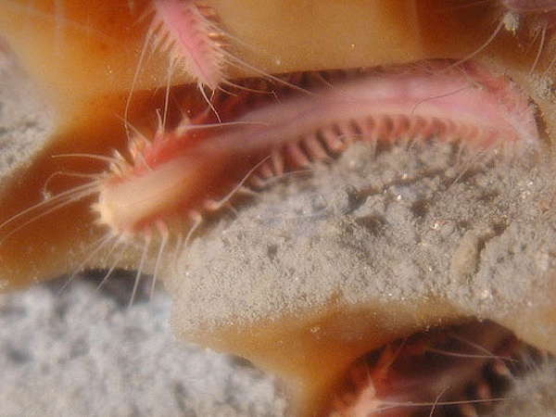
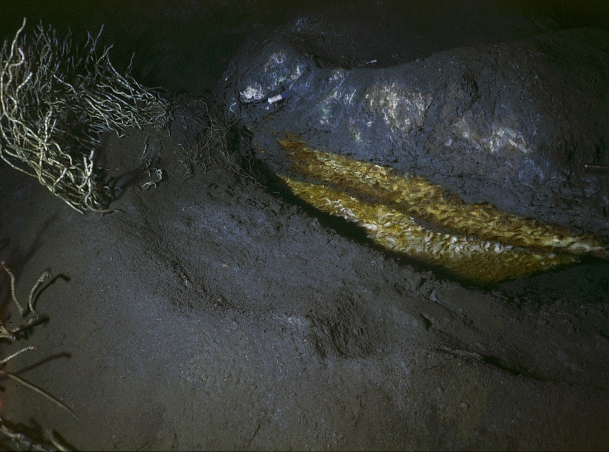
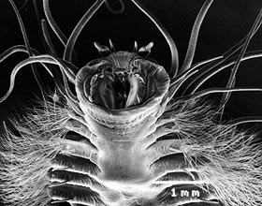
Życie na Ziemi – ekstremofile
Najdziwniejsze habitaty: Metanowy lodowy robak
Występowanie: Zatoka Meksykańska, bogaty w metan lód
wydobywający się z dna zatoki
Opis: kolor – różowy, długość – 2-4 cm

Slide 16
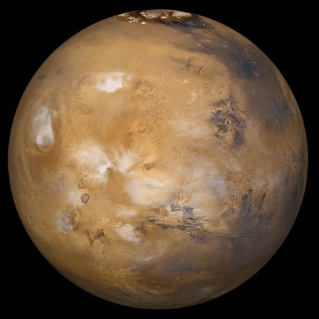
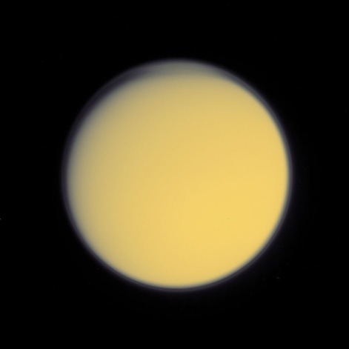
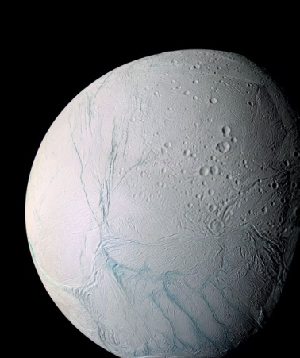
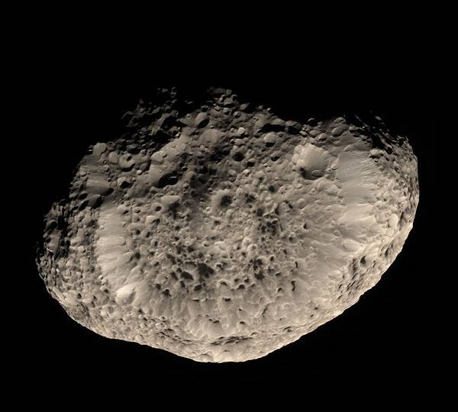
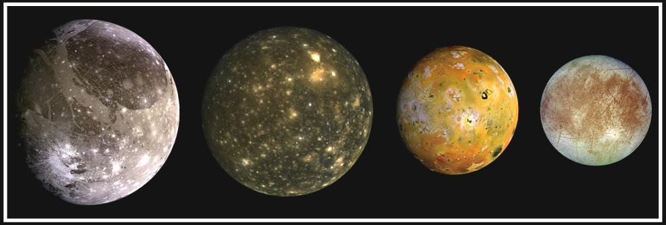
Gdzie szukać w Układzie Słonecznym?
1. Mars
2. Księżyce Jowisza
Europa
Ganimedes
Kallisto
3. Księżyce Saturna
Tytan
Enceladus

Slide 17
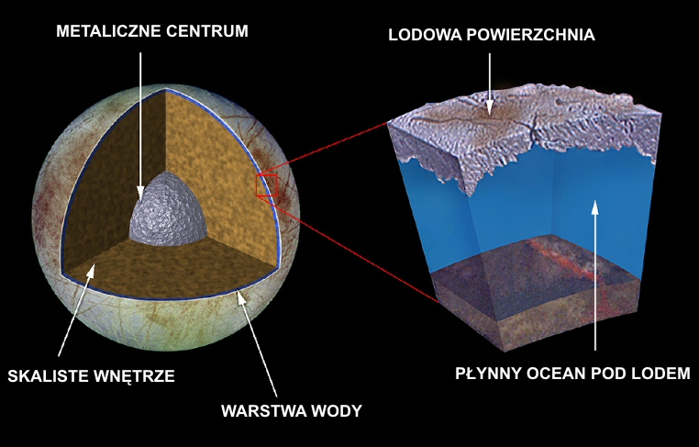
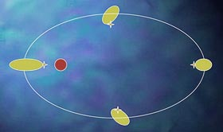
Księżyce Jowisza: Europa
Odległość od Jowisza: 671 000 km
Okres orbitalny: 3.55 dni
Promień: 1560 km
Masa: 4.8 x 10²² kg
Albedo: 0.67
Rotacja: synchroniczna
Temperatura powierzchniowa:
-145º C
Ciśnienie na powierzchni:
≈ 10%-11% ziemskiego
Cienka atmosfera: O²
Powierzchnia: lód
Pole magnetyczne
Notes:
Europa jest to jeden z czterech galileuszowych księżyców Jowisza. Jest to 6 w kolejności największy księżyc w naszym układzie planetarnym. Większość odkryć dotyczących Europy, a także pozostałych księżyców Jowisza zostało dokonanych dzięki danym uzyskanym za pomocą satelity Galileo.
Na podstawie obserwacji wykonanych teleskopem Hubble’a, naukowcy doszli do wniosku, że Europa posiada bardzo cienką i rzadką atmosferę, złożoną z tlenu.
Europa porusza się po orbicie w bliskiej odległości od Jowisza – to jest około 9.6 promieni planety. Efektem tej niewielkiej odległości są ruchy pływowe, które ogrzewają wnętrze księżyca. Siły pływowe są dodatkowo wzmocnione przez oddziaływania z innymi dużymi księżycami Jowisza, przede wszystkim z Io i Ganimedesem. Na czym polegają te ruchy pływowe? Za każdym razem, gdy Ganimedes okrąża Jowisza, Europa robi to dwa razy, a Io cztery razy. Wynikające z tego oddziaływania grawitacyjne powodują zniekształcenie ich orbit do podłużnych elips. Podczas każdego obiegu dookoła Jowisza, Europa jest od niego raz bliżej, raz dalej. Reakcją są ruchy pływowe wzbudzane wewnątrz satelity. Takie odkształcenie pływowe generuje ciepło. Z obliczeń wynika, że we wnętrzu Europy może być na tyle ciepło, że występuje tam globalny podpowierzchniowy ocean.
Średnia gęstość Europy wskazuje, że jest to w głównym stopniu obiekt skalny. Z pomiarów pola grawitacyjnego wynika, że warstwa skalna występuje pomiędzy centralnym żelaznym jądrem a zewnętrzną skorupą zbudowaną z H2O. Grubość warstwy wody wynosi około 80 – 170 km, najprawdopodobniej około 100km. Jeśli większa część tej powłoki pozostaje w stanie płynnym, to jej objętość jest większa niż wszystkich ziemskich oceanów razem wziętych. Czy ta wodna warstwa jest całkowicie zestalona, czy też częściowo ciekła? Temperatura na powierzchni jest na tyle niska, że lód ten tworzy twardą skorupę. O tym czy w ogóle jest pod tą skorupą woda w stanie ciekłym, a także na jakiej jest głębokości możemy się dowiedzieć analizując cechy na powierzchni Europy.

Slide 18
Księżyce Jowisza: Europa
Zdjęcia: Galileo, czerwiec 1996 – luty 1997; rozdzielczość: od 27 metrów do 7 kilometrów
Notes:
Jest to młoda geologicznie powierzchnia. Jest bardzo równa i płaska. Stwierdzono istnienie niewielu wzniesień, które byłyby wyższe od kilkuset metrów.
Występuje tam niewiele kraterów uderzeniowych. Na powierzchni planety lub księżyca kraterów stopniowo przybywa, w miarę jak spadają na nią szczątki komet lub planet. Mała ilość kraterów najlepiej świadczy o tym, że powierzchnia stosunkowo niedawno się odnowiła w wyniku procesów tektonicznych lub wulkanicznych. Kratery te mają inny wygląd niż na pozostałych lodowych księżycach. Dwa największe kratery Europy mają gładki środek, a wokół nich zauważono koncentryczne szczeliny i krawędzie, które mogły powstać w wyniku wypełnienia kraterów przez cieplejszy materiał znajdujący się pod powierzchnią. Być może uderzenia przebiły się przez sztywny lód przypowierzchniowy do mniej odpornej warstwy poniżej. Następnie roztopiona breja szybko wypełniła krater wciągając powierzchniowy lód do środka i wywołując koncentryczne pierścienie. Inne kratery w Układzie Słonecznym mają miskowate kształty albo płaskie dno.
Charakterystyczne są także liczne rysy i pęknięcia skorupy. Powierzchnię Europy pokrywa skomplikowana siatka spękań, grzbietów, wstęg i plam.
Z tych wzorów można wywnioskować w jaki sposób Europa była zniekształcana prze siły pływowe. Niektóre z tych powierzchniowych struktur dadzą się wytłumaczyć, jeśli powierzchnia Europy obraca się szybciej niż jej wnętrze. Mogłoby tak być, gdyby lodowa powłoka Europy była oddzielona od skalnego płaszcza. Wskutek oddziaływania grawitacji Jowisza powierzchnia obracała by się wtedy nieco szybciej.
Grzbiety przecinają powierzchnię parami, w środku jest wąska dolina. Być może wzdłuż spękań wypływała woda (lub ciepły lód lodowcowy). Woda lub lodowa magma mogła wypchnąć sztywny lód powierzchniowy do góry wyginając do w podwójny grzbiet. Obecność grzbietów, niezależnie od ich powstania, wskazuje na dynamiczną historię geologiczną i cieplejszą warstwę podpowierzchniową. (1 obrazek)
Na zdjęciach zrobionych przez Galileo widać też ciemne klinowate wstęgi. Przeciwległe brzegi tych wstęg idealnie do siebie pasują. Te wstęgi mogą być lodowymi odpowiednikami tych miejsc na dnie ziemskich oceanów, gdzie rozsuwają się płyty tektoniczne i tworzą się nowe skały. Jeśli tak jest to podczas powstawania tych tworów podpowierzchniowy lód musiał być ruchomy i ciepły.
Ciekawy jest też ten teren, pokryty tworami o kolistym lub elipsoidalnym kształcie. Dostarcza on dalszych wskazówek na temat wnętrza Europy. Są to kopuły, doły, a także takie płaskie plamy. Ich różnorodność dała by się wyjaśnić, gdyby założyć, że lodowa powłoka Europy zachowuje się jak lampa lawowa. Wtedy na Europie mielibyśmy do czynienia z bąblami ciepłego lodu przechodzącymi do góry przez chłodniejszy lód przypowierzchniowy. Gdyby bąble wypychały lodową powłokę do góry powstawały by kopuły. Gdyby rozrywały i niszczyły powierzchnię – powstawały by takie chropawe tekstury. Gładkie ciemne plamy mogą być wodą ze stopionego przez bąble lodu, ponownie gwałtownie zamrożoną. Bąble powstawałyby w naturalny sposób, gdyby lodowa powłoka Europy unosiła się na płynnej wodzie.
Te i wiele innych cech powierzchniowych mogą świadczyć o występowaniu na Europie globalnego podpowierzchniowego oceanu.
Tę hipotezę potwierdzają także badania rozkładu temperatury na powierzchni księżyca. W porównaniu do obszarów równikowych na większych szerokościach jest w nocy anomalnie ciepło. Ta różnica temperatur może świadczyć o istnieniu wewnętrznego źródła ciepła. Odkształcenia pływowe.
Kolejną wskazówką jest istnienie pola magnetycznego Europy. Czyli pod powierzchnią musi istnieć przewodnik elektryczny, indukujący własne pole. Na przykład może to być woda.
Życie jakie znamy i rozumiemy wymaga występowania trzech podstawowych elementów: wody (płynnej), energii i węgla. Europa być może posiada wszystkie te elementy. Oczywiście warunki byłyby ekstremalne, życie miałoby szansę rozwinąć się tylko w podpowierzchniowym oceanie – ale nie jest to niemożliwe.

Slide 19
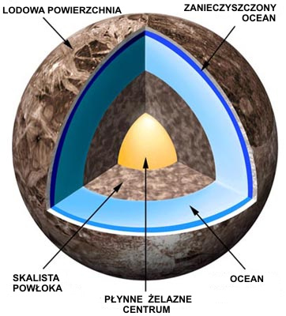
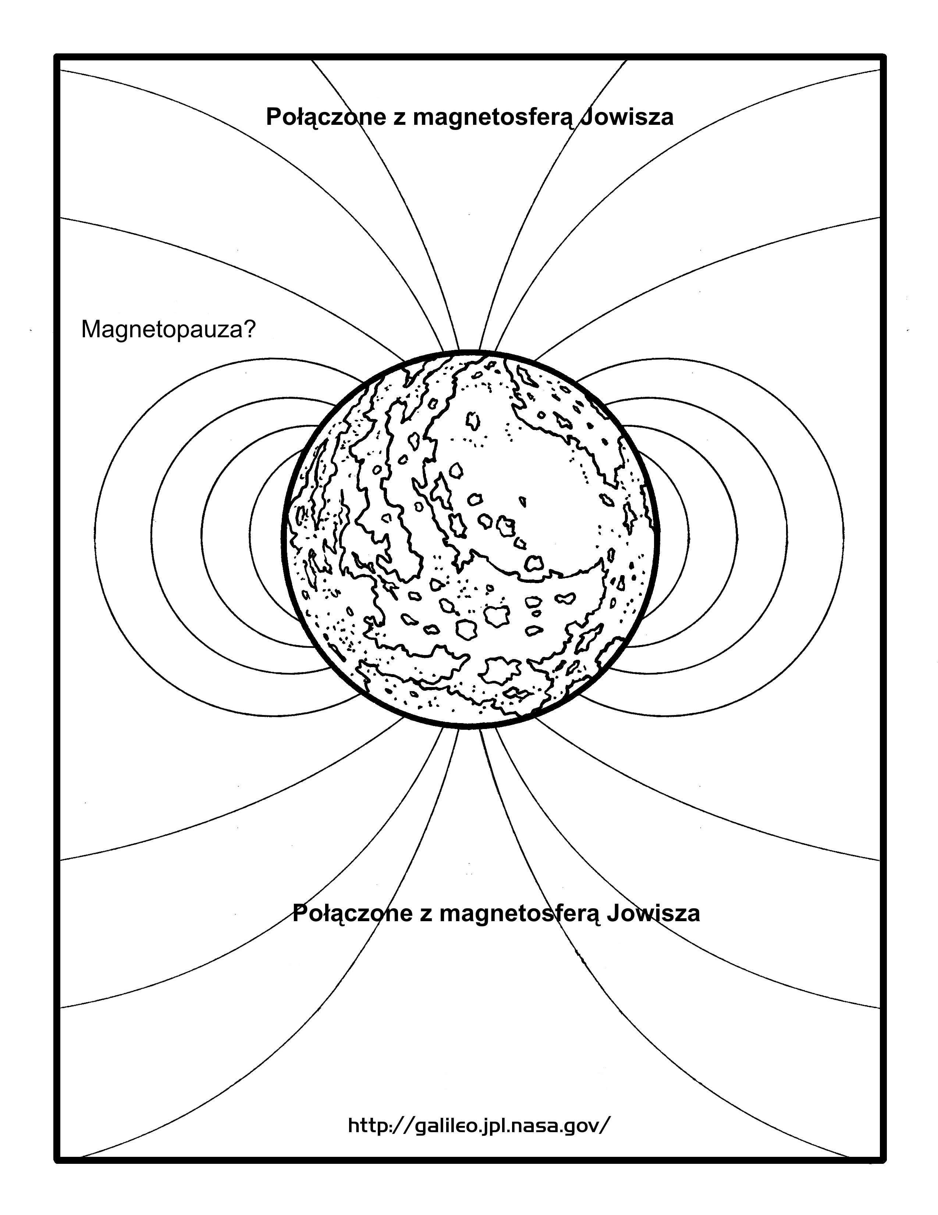
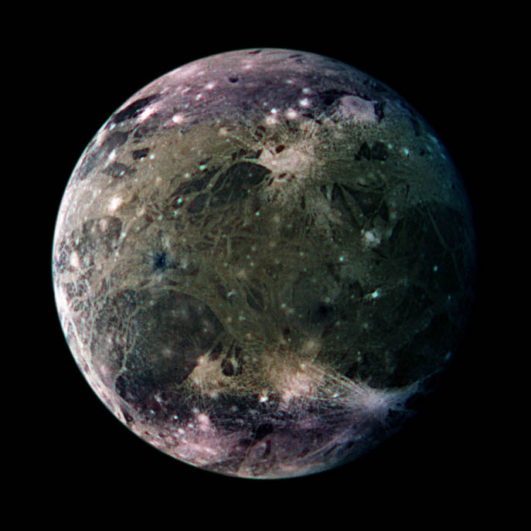
Księżyce Jowisza: Ganimedes
Odległość od Jowisza: 1 070 000 km
Okres orbitalny: 7.15 dni
Średni promień: 2631 km (0.413 Ziemi)
Masa: 1.5×10²³ kg (0.025 Ziemi)
Albedo: 0.43
Rotacja: synchroniczna
Temperatura powierzchniowa :
≈ −172°C
Ciśnienie na powierzchni: śladowe
Atmosfera: jest
Skład chemiczny: 100% tlen
Pole magnetyczne
Powierzchnia: lód
Notes:
Ganimedes jest największym księżycem Jowisza i Układu Słonecznego. Jest większy od Plutona i Merkurego, ale ma małą gęstość, przez co jego masa stanowi zaledwie połowę masy Merkurego.
Istnieją dowody na występowanie cienkiej atmosfery tlenowej, podobnej do atmosfery Europy. Obserwacje wykonane przez HST wskazują na istnienie rozrzedzonej atmosfery tlenowej. Powstaje ona w wyniku sublimacji lodu powierzchniowego w efekcie ogrzewania go przez promienie słoneczne. Uwolnione w ten sposób tlen i wodór unoszą się ku górze, a wodór jako najlżejszy pierwiastek nie zostaje zatrzymany prze grawitację księżyca.
Wyniki sondy Galileo pokazały, że księżyc ten ma silne dipolowe pole magnetyczne. Żaden inny księżyc nie ma takiego silnego pola. Pole magnetyczne Ganimedesa powstało prawdopodobnie w taki sam sposób jak pole magnetyczne Ziemi. Ganimedes posiada także indukowane pole magnetyczne. Analizy tego pola magnetycznego Ganimedesa wskazują, że pod lodową powierzchnią o grubości około 200 km ukryty jest wewnętrzny ocean. Ten ocean działa jak przewodnik. Prawdopodobnie przed miliardem lat, kiedy zachodziły tam silne zjawiska wulkaniczne ocean znajdował się bliżej powierzchni, pod cieńszą warstwą lodu.
Pomiary pola grawitacyjnego pozwoliły ustalić budowę wewnętrzną tego księżyca. Ma on najprawdopodobniej jądro żelazne o dużej gęstości i promieniu około 1500 km, jest otoczony przez skalistą powłokę (krzemienny płaszcz). Ponad płaszczem jest warstwa miękkiego lodu i ewentualnie wody, a powierzchnię stanowi twarda lodowa skorupa. To metaliczne jądro wskazuje na intensywne grzanie, które miało miejsce jakiś czas temu.

Slide 20
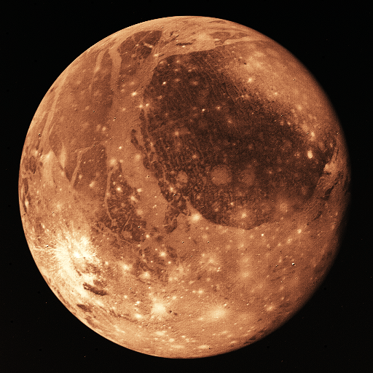
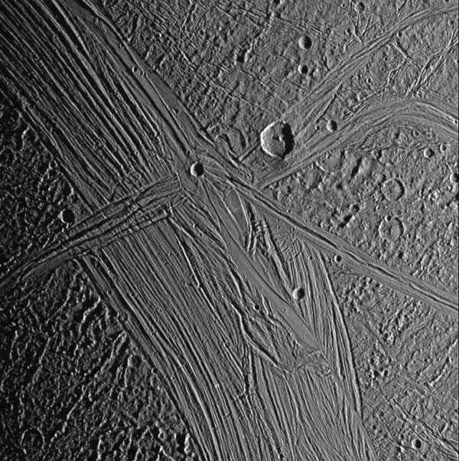
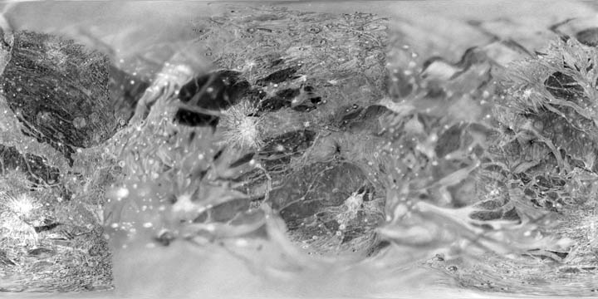
Księżyce Jowisza: Ganimedes
Notes:
Przypuszczenia o istnieniu wewnętrznego oceanu Ganimedesa potwierdziły obserwacje jego powierzchni. Jest to powierzchnia lodowa, złożona z jasnych pasm zmrożonej wody. Obrazy Galileo pokazują, że najjaśniejsze pasma znajdują się kilkaset metrów poniżej obszarów ciemniejszych, gęściej pokrytych kraterami. Rozmieszczenie tych pasm wskazuje na ich pochodzenie wulkaniczne. Podczas erupcji wulkanu woda lub breja lodowa zalały obniżenia a następnie zamarzły tworząc gładkie pasma, widoczne obecnie na znacznej powierzchni księżyca. Na powierzchni księżyca można dostrzec płyty kontynentalne, które przesuwały się względem siebie. Na ich obrzeżach wypiętrzały się góry, po których płynęła kiedyś lawa. Obecnie jednak działalność wulkaniczna najprawdopodobniej ustała.
Ganimedes wykazuje więc zróżnicowanie powierzchni. Mamy tam do czynienia z obszarami geologicznie młodymi – jasne części, i obserwujemy ciemne, starsze regiony, które charakteryzują się dużą ilością kraterów uderzeniowych. Ale kraterów jest dużo ona każdym rodzaju powierzchni.
Możemy też dostrzec utwory podobne jak na Europie, świadczące o istnieniu wewnętrznego oceanu (to samo zdjęcie).
Możliwość występowania życia: jest woda – problem jest taki, że wewnętrzny ocean jest najprawdopodobniej głęboko pod powierzchnią. Temperatury są ekstremalnie niskie i jest bardzo rozrzedzona atmosfera – ale jest pole magnetyczne zdolne ochronić życie przed niebezpiecznym promieniowaniem i jest źródło ciepła – czyli jest energia.

Slide 21
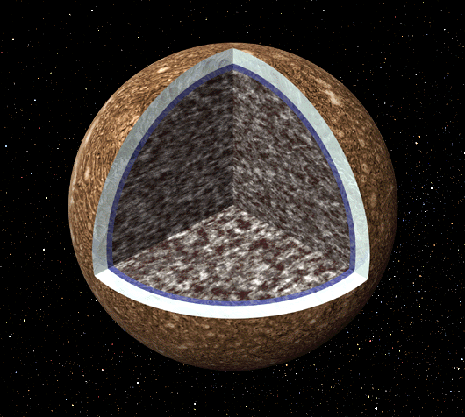
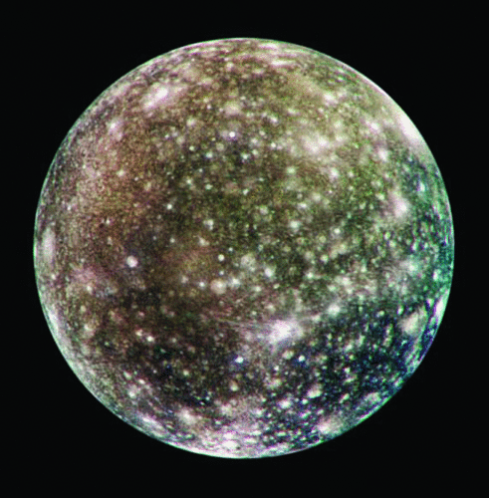
Księżyce Jowisza: Kallisto
Średnia odległość: 1 882 700 km
Okres orbitalny: 16.69 dni
Średni promień: 2410 km (0.378 promienia Ziemi)
Masa: 1.08×10²³ kg (0.018 masy Ziemi)
Albedo: 0.22
Rotacja: synchroniczna
Temperatura powierzchniowa :
≈ −139° C
Ciśnienie na powierzchni: śladowe
Atmosfera: jest
Skład chemiczny: CO₂, O₂
Powierzchnia: lód
Pole magnetyczne
Notes:
Kallisto jest czwartym, krążącym po najbardziej zewnętrznej orbicie księżycem galileuszowym Jowisza. Jest to trzeci największy księżyc w Układzie Słonecznym, prawie tak duży jak Merkury, ale mniej masywny. Rotacja Kallisto jest synchroniczna.
Z odczytów zapisów magnetometru zainstalowanego na Galileo wynika, że Kallisto w specyficzny sposób zaburza otaczające ją pole magnetyczne Jowisza. Można to wytłumaczyć istnieniem elektrycznie przewodzącej warstwy tuż pod powierzchnią księżyca. Taką warstwę może wytworzyć woda. Globalny ocean o grubości od 10 do kilkudziesięciu kilometrów dawałby obserwowaną sytuację. Istnienie tego oceanu jest jednak trudne do udowodnienia. Bo jakiś mechanizm musi zapewnić grzanie, aby utrzymać ocean. Nie ma jeszcze teorii, która by to zjawisko wyjaśniała. Oddziaływania pływowe wiążą trzy pozostałe, wewnętrzne księżyce galileuszowe, ale Kallisto już nie.
Problemem jest gęstość. Wydaje się, że Kallisto jest kulą o jednorodnej gęstości, co może świadczyć o tym, że większość skał i lodu jest ze sobą przemieszana. Wątpliwe jest istnienie jądra, choć niektórzy sugerują istnienie małego krzemowego jądra w centrum. Ci sami autorzy postulują istnienie globalnego oceanu w odległości około 100 km od powierzchni. Jeśli nie ma jądra to wnętrze nie jest ogrzewane przez rozpady promieniotwórcze, brak też oddziaływań pływowych. Kallisto zbudowana jest najprawdopodobniej w 40% z lodu i 60% ze skał i żelaza. Jeśli wnętrze Kallisto jest rzeczywiście zróżnicowane i pod powierzchnią jest ukryty ocean, to jest możliwy rozwój organizmów żywych, mikroorganizmów.

Slide 22
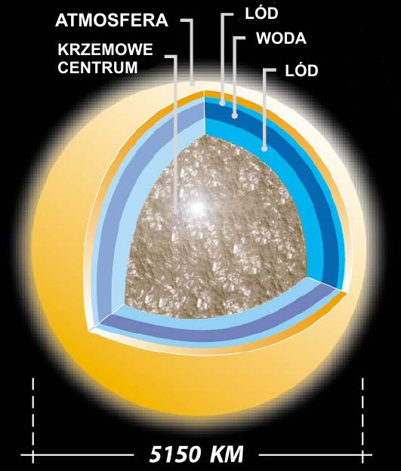
Księżyce Saturna: Tytan
Odległość od Saturna: 1 221 931 km
Okres orbitalny: 15.95 dni
Promień: 2575 km
Masa: 1.35 x 10²³ kg (0.022 masy Ziemi)
Albedo: 0.20
Rotacja: synchroniczna
Stosunek Skała/Lód = 52:48 (masowo)
Temperatura powierzchni: -189º C
Ciśnienie na powierzchni: 147 kPa
Atmosfera: jest
Notes:
Jest to największy satelita Saturna. Tytan jest większy od pierwszej planety w Układzie Słonecznym – Merkurego. Jest mniejszy od Ganimedesa. Drugi co do wielkości księżyc w Układzie planetarnym.
Budowa Tytana: w środku znajduje się skaliste jądro, którego rozmiary szacuje się na około 3400~km. Potem mamy warstwę wody zmieszanej z lodem a cały glob pokryty jest grubą warstwą węglowodorów. O obecności wody pod powierzchnią Tytana możemy wnioskować na podstawie gęstości Tytana, znacznie niższej niż gęstość litej skały.
Tytan nie posiada magnetosfery. Najbardziej interesującą cechą Tytana jest fakt posiadania gęstej atmosfery.

Slide 23
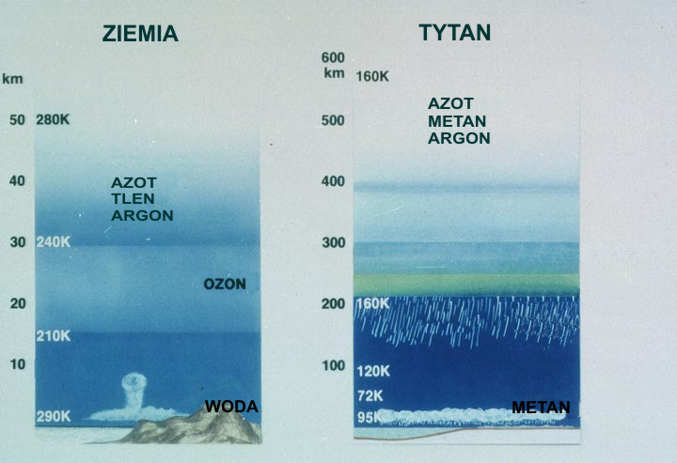
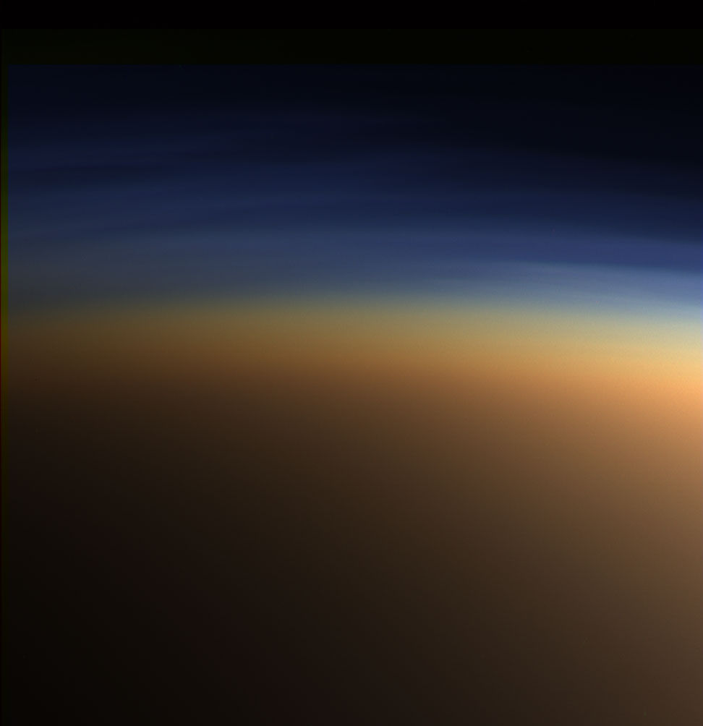
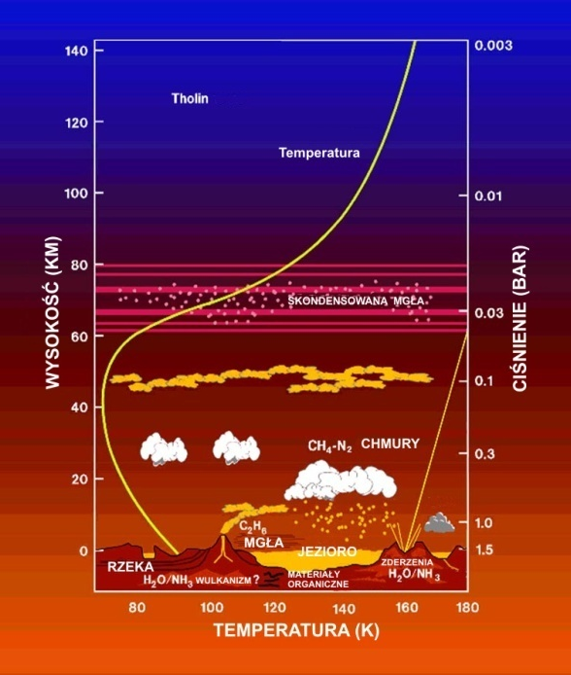
Księżyce Saturna: Tytan
Atmosfera ≈ 1500 km
Skład atmosfery:
azot molekularny N₂ (~ 98%)
metan CH₄ (~ 1.6%)
wodór molekularny H₂ (~ 0.1%)
argon
Wertykalna struktura
atmosfery
troposfera, stratosfera,
mezosfera
Gazy cieplarniane:
Metan
Wodór molekularny
Cykl metanu
analogiczny do obiegu
wody w atmosferze Ziemi
Notes:
Tytan posiada gęstą atmosferę, sięgającą około 1500 km ponad powierzchnię księżyca. Jest to jedyny księżyc w naszym układzie posiadający tak gęstą atmosferę. Atmosfera ta jest 4.5 razy gęstsza niż atmosfera Ziemi. Ma ona pomarańczowy kolor. Atmosfera ta składa się głównie z azotu molekularnego (podobnie jak atmosfera Ziemi), z domieszkami metanu, wodoru molekularnego, argonu i innych związków organicznych, takich jak etan i acetylen, które powstają w górnych warstwach atmosfery w wyniku oddziaływania na metan promieniowania ultrafioletowego pochodzącego od Słońca.
Tytan nie posiada własnego pola magnetycznego, a pole magnetyczne Saturna chroni je przed wiatrem słonecznym tylko częściowo. Związki chemiczne w atmosferze Tytana przepuszczają jedynie 10% promieni słonecznych, co prowadzi do utrzymania się bardzo niskiej temperatury na powierzchni. Badania atmosfery tego ciała niebieskiego są bardzo interesujące, ze względu na jej podobieństwo do atmosfery jaką posiadała Ziemia ponad miliard lat temu.
Wertykalna struktura atmosfery podobna jak na Ziemi. Możemy wyróżnić: troposferę (do 42 km), stratosferę (do około 250 km) i mezosferę (do około 490 km). W porównaniu z atmosferą Ziemi jest to o wiele szersza skala (ziemska mezosfera rozciąga się do około 100 km), ale kształt jest bardzo podobny.
Przebieg temperatury w atmosferze jest zaznaczony tą linią ciągłą. Najcieplej jest w stratosferze, gdzie temperatura wynosi około -86 stopni C.
Kształt atmosfery Tytana jest podobny do kształtu atmosfery Ziemi – jest to związane z występowaniem w obu wypadkach gazów cieplarnianych i anty-cieplarnianych pierwiastków. Metan – jest to bardzo wydajny gaz cieplarniany, podobnie jak wodór molekularny. Ponadto, cykl metanu na Tytanie jest analogiczny do obiegu wody na Ziemi. Pytaniem, na które na razie nie znamy odpowiedzi jest źródło metanu w atmosferze Tytana. Metan i wodór molekularny są analogiczne do wody i dwutlenku węgla w atmosferze Ziemi. Rolę czynników anty-cieplarnianych spełniają mgła i chmury, podobnie jak w atmosferze ziemi aerozole i chmury. Mgła ponadto absorbuje promieniowanie UV i ogrzewa stratosferę, czyli spełnia podobną rolę jak warstwa ozonowa.
Mówiąc „mgła” mam na myśli tak zwany tholin tytański – jest to substancja powstała w wyniku oddziaływania promieniowania słonecznego i kosmicznego z cząsteczkami atmosfery Tytana. Tholin jest substancją podobną do smogu ale o wiele gęstszą.
Substancje organiczne tworzą się w sposób ciągły w atmosferze Tytana i opadają na powierzchnię. W atmosferze Tytana wykryto niewielkie ilości kilkunastu prostych substancji organicznych – węglowodorów i nitryli (na przykład etan, cyjanek wodoru, dwutlenek węgla) oraz wody.

Slide 24
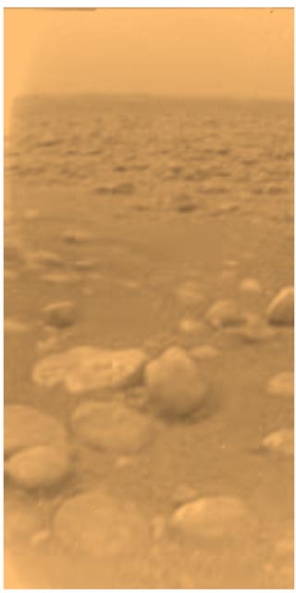
Księżyce Saturna: Tytan
Obserwacje Cassini
powierzchnia
cechy podobne do Ziemi
Notes:
Z powodu gęstej i nieprzeźroczystej atmosfery obserwacje powierzchni Tytana są bardzo utrudnione. Dzięki misji Cassini-Huyghens udało się uzyskać wiele istotnych danych a także wykonać pierwsze zdjęcia powierzchni księżyca. Co odkryto?
Struktury które przypominają jeziora ciekłego metanu i innych węglowodorów. Ich obecność od dawna była podejrzewana. To są takie ciemne obszarym mogą być jednak tylko pozostałościami po zbiornikach, które już wyparowały. Aby potwierdzić ich obecność potrzebne są obserwacje długoterminowe, bo być może występują sezonowo.
Ciemne kanały przecinające obszary o jasnej barwie. To mogą być węglowodorowe rzeki. Sugeruje to ich kształt i rozgałęzienia, które tworzą sieć dopływów. Niektóre z tych kanałów mają ponad 100 km długości.
Lodowe wulkany. To znaczy są to utwory, które kształtem przypominają wulkany ziemskie. Najprawdopodobniej są to kriowulkany, z których wydobywa się mieszanina lodu wodnego i metanu. Aby potwierdzić, że są to wulkany trzeba znaleźć źródło energii, które podgrzewałoby wnętrze. Być może są to siły pływowe wywołane oddziaływaniem Saturna. Istnienie aktywności wulkanicznej potwierdza także obecność argonu w atmosferze.
Na powierzchni występują także kratery uderzeniowe, ale niewiele – czyli powierzchnia jest stosunkowo młoda.
Życie na Tytanie:
Istnienie organizmów żywych jest mało prawdopodobne ze względu na niskie temperatury.
Obecność chemii organicznej, włączając wiele kluczowych składników chemii prebiotycznej. Jest to naturalne laboratorium chemii prebiotycznej. Naukowcy przypuszczają, że skład atmosfery Tytana jest podobny do atmosfery ziemskiej ponad miliard lat temu, zanim organizmy żywe zaczęły zmieniać skład atmosfery. Organiczna mgła (wspomniany wcześniej tolin tytański) jest bardzo podobna do „mgły” występującej w powietrzu wczesnej Ziemi. Istnienie tej mgły pozwala być może rozwinąć się życiu. Ale ten etap jest na razie w fazie eksperymentów i symulacji. Naukowcy szukają analogii pomiędzy wczesną Ziemią i Tytanem, i starają się wyjaśnić powstanie substancji organicznych ich chemiczną naturę. Badanie atmosfery Tytana pomaga zrozumieć procesy zachodzące w atmosferze wczesnej Ziemi.
Występowanie życia na Tytanie jest możliwe – wszystkie składowe konieczne dla wystąpienia życia są obecne: woda, materia organiczna, energia
Nie można wykluczyć, że życie powstało na lub w Tytanie - pomimo ekstremalnych warunków w otoczeniu Tytana, życie mogło się przystosować i przetrwać.

Slide 25
Księżyce Saturna: Enceladus
Średnia odległość od planety:
238,0 tyś. km
Okres orbitalny: 1,37 dni
Średni promień: 252 km
Masa księżyca:
~1,1 × 10²⁰ kg
Albedo: 0.99
Okres obrotu:
synchroniczny
Atmosfera: cienka
Temperatura
na powierzchni:~ -200º C
Powierzchnia: głównie lód
Notes:
Enceladus jest ósmym znanym satelitą Saturna. Ma bardzo duże albedo – w porównaniu z innymi ciałami układu słonecznego (odbija ponad 99% padającego promieniowania). Wysokie albedo wynika z tego że powierzchnia to głownie lód i że ta powierzchnia jest młoda.
Jego powierzchnia jest zbudowana głównie z lodu. Część tej powierzchni jest względnie młoda, jej wiek szacuje się na około 100 milionów lat. Na Enceladusie zidentyfikowano kilka różnych rodzajów powierzchni. Są to:
Kratery
Równiny (drugi rysunek)
Rozległe szczeliny
Grzbiety
Wysokie albedo wynika z tego że powierzchnia to głownie lód i że ta powierzchnia jest młoda.
Oznacza to, że Enceladus był do niedawna aktywny, a być może nadal jest aktywny. Być może działa tam jakiś rodzaj wulkanizmu wodnego (to znaczy są tam wulkany lodowe). Enceladus jest o wiele za mały na to, aby był grzany przez rozpad materiałów radioaktywnych we wnętrzu. Być może mechanizm grzania jest podobny jak w przypadku Europy, bo Enceladus jest rezonansie z Dione (inny księżyc Saturna). Woda w stanie ciekłym może znajdować się pod powierzchnią księżyca i to bardzo płytko. Lodowy wulkan został odkryty przez sondę Cassini w lipcu 2005 roku.
Być może pod powierzchnią nie ma oceanu wodnego, a mniejsze zbiorniki, które mogą co jakiś czas uwalniać swoją zawartość, podobnie jak ziemskie gejzery. W związku z tym mogą tam istnieć warunki korzystne dla rozwoju życia.
Według alternatywnej hipotezy źródłem wyrzucanej na powierzchnię pary i kryształków lodu może być tarcie o siebie bloków lodowych, wywołane przez siły pływowe pochodzące od Saturna. Jeśli ta hipoteza jest prawdziwa to skorupa Enceladusa musi mieć grubość kilku kilometrów, a pod nią musi znajdować się ocean wody, wywołujący ruchy skorupy i jej pęknięcia.
Dzięki misji Cassini wiemy, że Enceladus pokryty jest cienką atmosferą. Satelita jest zaopatrzony w magnetometr, mierzący pola magnetyczne Saturna i jego księżyców. Udało się zaobserwować coś jak ugięcie linii pola magnetycznego w okolicy Enceladusa. Jest to wywołane ładunkami elektrycznymi produkowanymi w trakcie interakcji cząstek atmosfery i magnetosfery Saturna.
Czy są tam warunki do rozwoju organizmów żywych?
- być może jest woda;
- być może jest źródło energii.
Na pewno wiadomo, że należy badać ten księżyc dalej.

Slide 26
Pozasłoneczne układy planetarne
Dyski pyłowe

Slide 27
Pozasłoneczne układy planetarne

Slide 28
Pozasłoneczne układy planetarne

Slide 29
Pozasłoneczne układy planetarne
Bezpośrednie obserwacje
GQ Lup
21.5 M_{J}
103 AU
2M1207
5 M_{J}
46 AU
Gliese 229
20-50 M_{J}
44 AU
AB Pic
13.5 M_{J}
275 AU
SCR 1845
>8.5 M_{J}
>4.5 AU

Slide 30
Pozasłoneczne układy planetarne
Mikrosoczewkowanie grawitacyjne

Slide 31
Pozasłoneczne układy planetarne
0.22+0.21-0.11 M_{Sun}
2.6+1.5-0.6 AU
5.5+5.5-2.7 M_{Earth}

Slide 32
Pozasłoneczne układy planetarne
Zmiany prędkości radialnej

Slide 33
Pozasłoneczne układy planetarne
Tranzyty

Slide 34
Pozasłoneczne układy planetarne
HD 209458 b
0.69 M_{J}
0.045 AUc
HD 149026
0.36 M_{J}
0.042 AU
HD 149026 b
0.36 M_{J}
0.042 AU
TrES1
0.61 M_{J}
0.0393 AU

Slide 35
Pozasłoneczne układy planetarne
Zmiany położenia gwiazdy
Zmiany położenia Słońca w ciągu 45 lat wywołane przez Jowisza – tak byłyby widziane z odległości 33 lat świetlnych

Slide 36
Pozasłoneczne układy planetarne
W najbliższych latach
uruchomionych zostanie kilka
misji, które powinny pozwolić
na detekcję planet typu
ziemskiego krążących w
odległości 1 AU od planety
macierzystej
To pozwoli wytypować sporą
ilość kandydatów do
poszukiwania biosygnatur

Slide 37
Biosygnatury
W widmie gwiazd:
tlen i woda – tlen znika w atmosferze bardzo szybko (np. utlenianie); jeśli
widzimy go dużo to oznacza, że musi się znajdować jego źródło (fotosynteza)
ozon – jest łatwiejszy do wykrycia niż tlen (świeci w podczerwieni)
metan i tlen lub zmiany sezonowe – tlen i metan są trudne do uzyskania bez
fotosyntezy; zmiany sezonowe obfitości metanu są wyraźną biosygnaturą
chlorometan – pochodzi głównie ze spalania roślinności
tlenek azotu – jest uwalniany podczas rozkładu materii roślinnej

Slide 38
Biosygnatury
Barwy roślin
Typ: M9
masa: 0.2
jasność:0.0044
życie: 500 mld lat
planeta: 0.07 j.a.
Typ: M0
masa: 0.5
jasność:0.023
życie: 200 mld lat
planeta: 0.16 j.a.
Typ: G
masa: 1
jasność:1
życie: 10 mld lat
planeta: 1 j.a.
Typ: F
masa: 1.4
jasność: 3.6
życie: 3 mld lat
planeta: 1.69 j.a.

Slide 39
Co dalej?
Odkrycie życia?
Odkrycie cywilizacji technicznej?
Czy możliwy jest jakikolwiek kontakt?
Czy odległości w Galaktyce nie są za duże aby się spotkać?

